Slide 1
Экстраверты, интроверты, амбиверты в школьном классе.
Ученик: Зарипов Э.Р. Куратор: Иванова Е.А.

Slide 2
Актуальность.
Школьный класс включает в себя большое количество детей. Эта социальная группа, которая состоит из разных людей, которые по-разному направляют свою энергию, которые являются разными личностями. Популярной разновидностью психотипов личности являются: экстраверты, интроверты и амбиверты.
В современной школе очень важно понимать преподавателю, с какими ребятами он контактирует. Это даст возможность улучшить взаимодействие между педагогом и учеником, что даст в итоге положительные воспитательные, образовательные и личностные результаты.

Slide 3
Цель:
Рассмотреть психотипы личности: экстравертов, интровертов, амбивертов.

Slide 4
Задачи.
1. Изучить источники на данную тему исследования.
2. Провести тестирование Ганса Айзенка на определение психотипа личности.
3. Проанализировать результаты тестирования.
4. Составить и дать рекомендации преподавателям по взаимодействию с разными психотипами личности.

Slide 5
Методы, объект, предмет исследования.
Методы исследования : сравнение, анализ, тестирование.
Объект исследования-психотипы личности
Предмет исследования - способы взаимодействия с разными психотипами личности

Slide 6
Оглавление исследования
Введение.
Глава 1. Психотипы личности.
1.1 Экстраверты.
1.2 Интроверты.
1.3 Амбиверты.
Глава 2. Способы взаимодействия со школьниками разных психотипов.
2.1 Определение процентного соотношения психотипов личности в классе (на примере 7 «Ж» класса).
2.2 Педагогические и психологические рекомендации учителю по сотрудничеству с детьми разных психотипов.
Заключение.
Список источников и литературы.
Приложение.

Slide 7
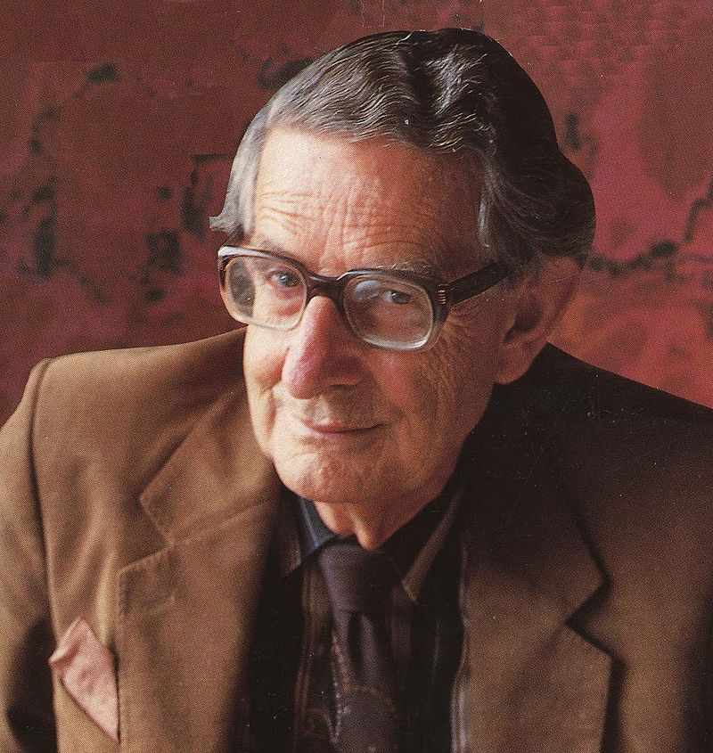
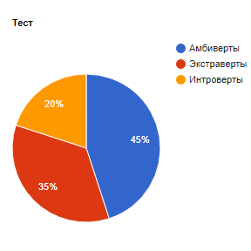
Тестирование 7ж класса: результаты и содержание
Ганс Юрген Айзенк (нем. Hans Jürgen Eysenck; 4 марта 1916, Берлин — 4 сентября 1997, Лондон) — немецко- британский учёный-психолог, один из лидеров биологического направления в психологии, создатель факторной теории личности, автор популярного теста интеллекта.
http://www.vashpsixolog.ru/psychodiagnostic-school-psychologist/69/175-questionnaire-eysenck-teens

Slide 8
Психотипы личности и рекомендации учителю.
Книга «8 цветных психотипов: кто вы?» , автор: Михаил Бородянский. Год выпуска книги: 2017 год.
Книга «Интроверты», автор: Сьюзан Кейн. Год выпуска книги: 2012 год.
Книга «Как распознать тип собеседника» , автор: Марина Кладина. Год выпуска книги: 2017 год.

Slide 9
Перспективы работы:
1. Напечатать подробное рекомендательное пособие для преподавателей и родителей по взаимодействию с детьми разных психотипов.
2. Увеличить количество респондентов.
3. Разработать занятие для детей разных психотипов, учитывая их индивидуальные особенности.
4.Курировать на будущий учебный год в этом проектном направлении школьников основного общего образования.

Slide 10
Вывод.
Каждый человек в обществе имеет свой темперамент личности. В школе, при работе с учениками, очень важно учитывать и понимать, какой темперамент у каждого ребенка. Благодаря этому будет достигаться взаимопонимание между учеником и учителем, расти успеваемость учеников и улучшаться взаимоотношения в коллективе.
Результаты и элементы исследовательской работы
Теоретические | Эмпирические
Анализ тематической литературы | Тестирование учеников 7 ж класса; анализ результатов
Систематизация и обобщение результатов исследования | Интервьюирование школьного психолога Нагибиной Н.Л.

Slide 11
Источники.
https://testometrika.com/personality-and-temper/questionnaire-eysenck-pen/- тест Г. Айзенка.
https://pedsovet.org/beta/article/kak-obucat-introvertov-i-ekstravertov
Книга «Интроверты», автор: Сьюзан Кейн. Год выпуска книги: 2012 год.
Книга «Интроверт», автор: Патрик Кинг. Год выпуска книги: 2019 год.
http://www.psychologies.ru/articles/introvertyi-jit-v-svoem-ritme/ - статья о интровертах.
https://cyberleninka.ru/article/n/osnovnye-sotsialnye-tipy-lichnosti - статья о типах личности.
Книга «8 цветных психотипов: кто вы?» , автор: Михаил Бородянский. Год выпуска книги: 2017 год.
Книга «Как распознать тип собеседника» , автор: Марина Кладина. Год выпуска книги: 2017 год.
https://cyberleninka.ru/article/n/psihologicheskie-tipy-lichnosti-v-kontekste-obucheniya-vizualnoy-diagnostike - статья о типах личности.
http://www.psycosmology.org/ept/index.php/Экстраверсия - статья о экстраверсии
http://www.psycosmology.org/ept/index.php/Интроверт - статья о интроверсии

Slide 12
Спасибо за внимание!
Презентация была подготовлена учеником 10 «Е» класса Зариповым Эриком.

